Slide 1
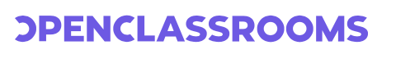
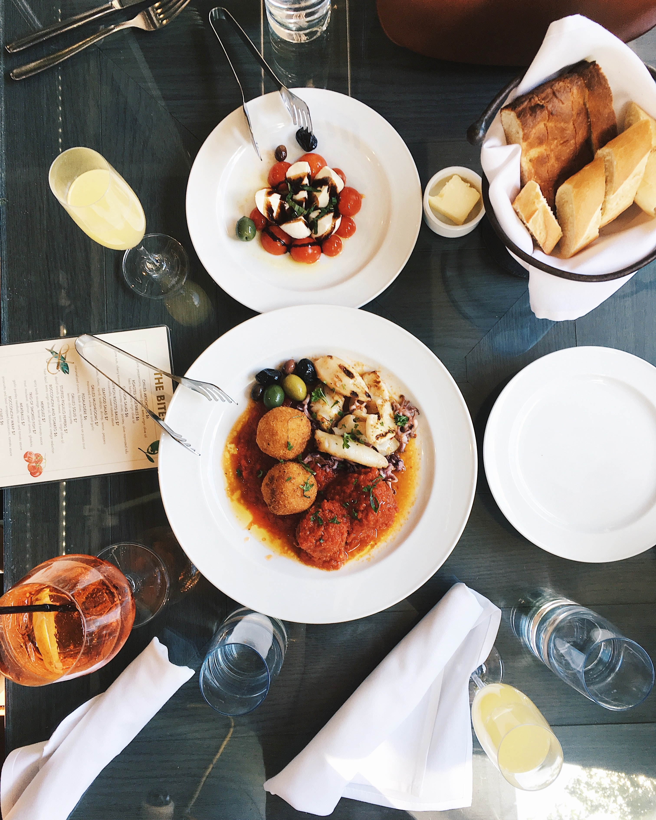

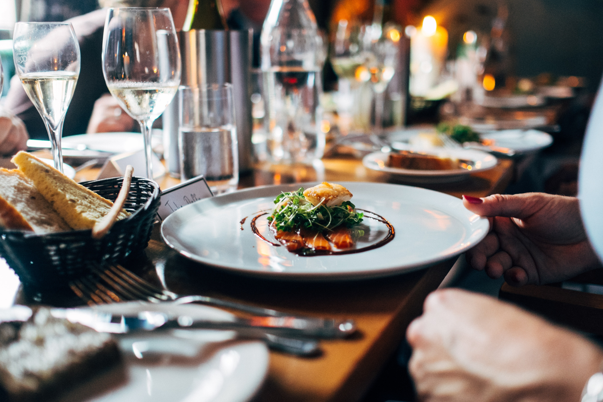
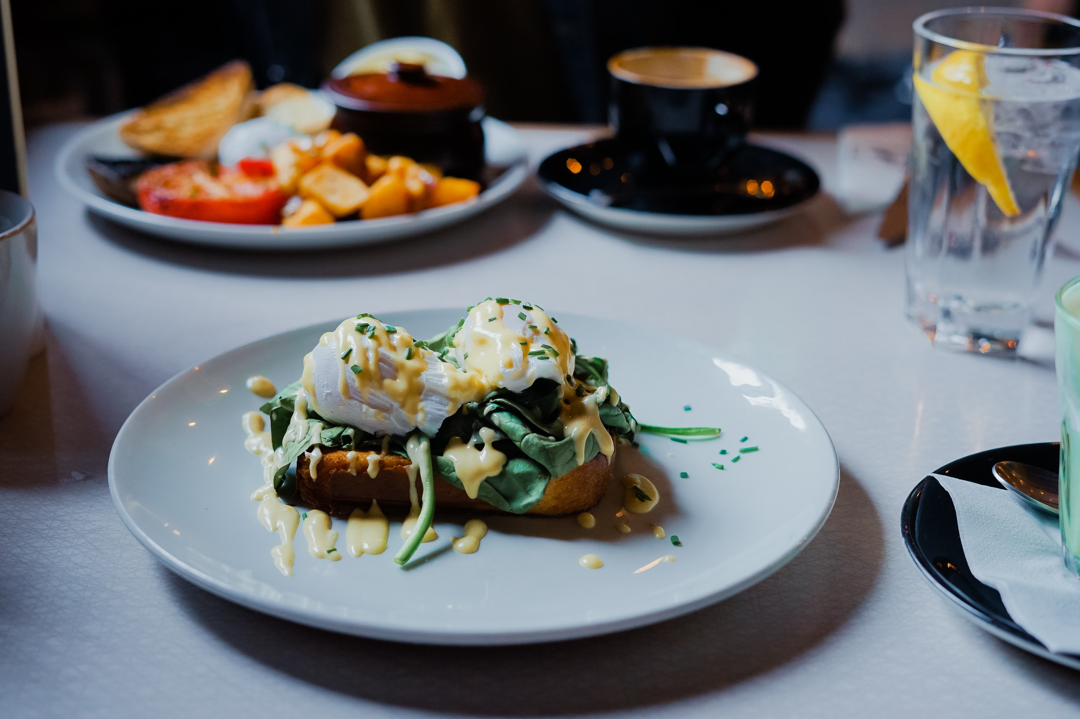
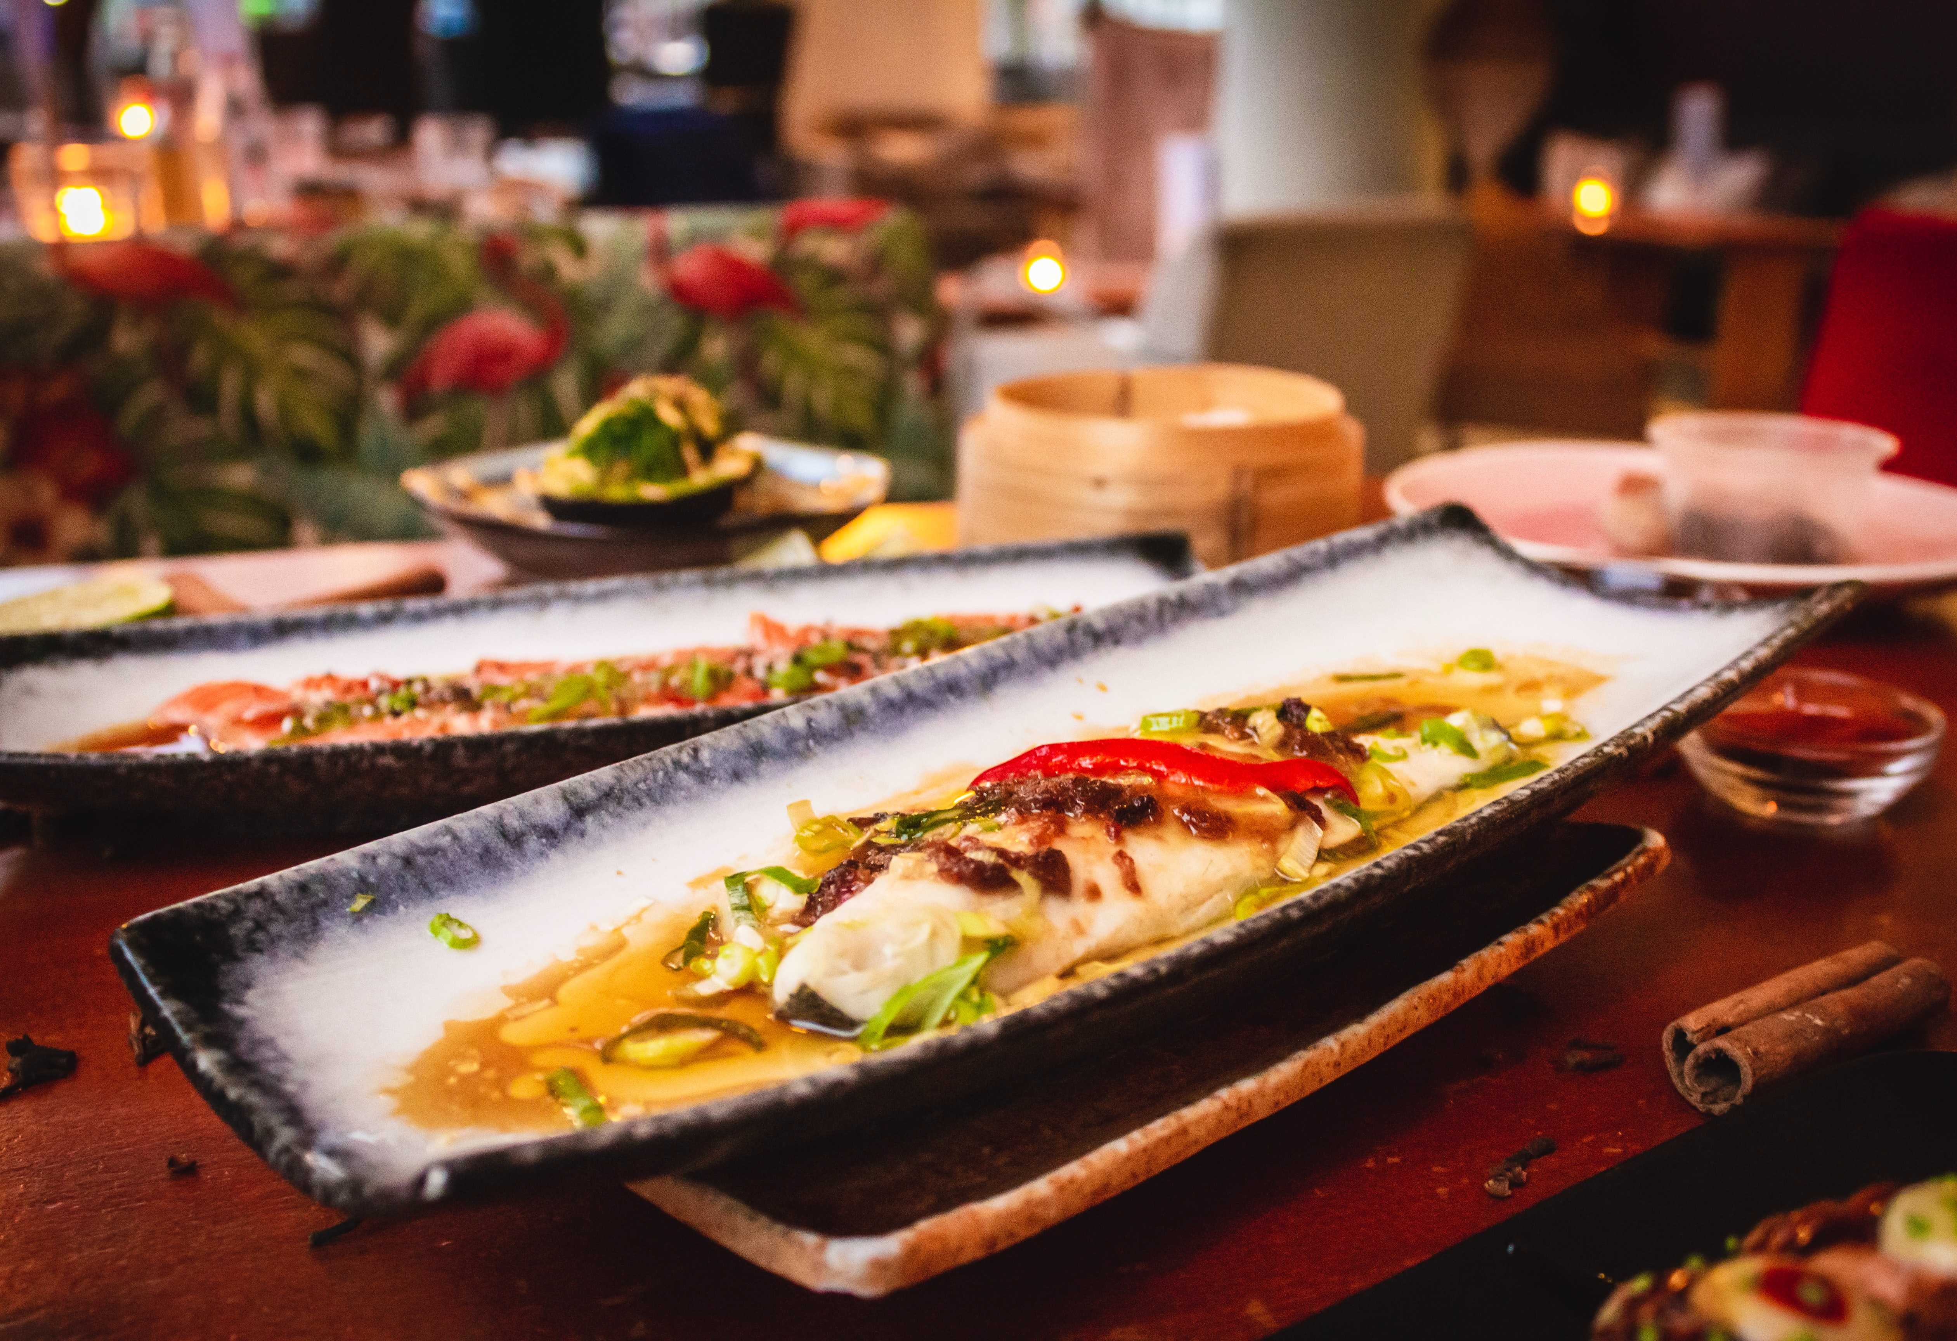
Projet 3 :
TABELEV Matveï

Slide 2
Sommaire
Problématique
Cahier des charges
Les Animations
Les animations en détails point par point

Slide 3
Problématique
Ohmyfood entreprise de commande de repas en ligne.
Présentation de service haut de gamme.
Concurrence avec deux autres entreprise Mylittlefoodie et lebonParis.
Cible classes moyennes et supérieur qui sont connecté.
Création d’une maquette en HTML et CSS .

Slide 4
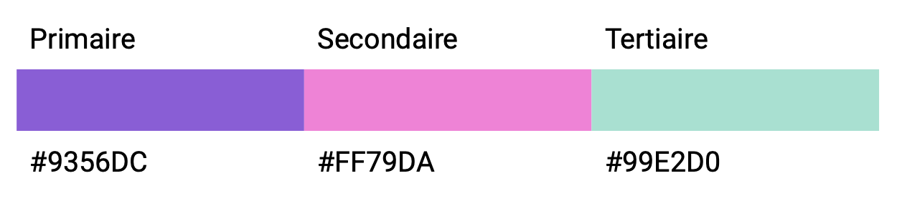
Cahier des charges
Polices Logo et titre menu en Shrikhand et le texte en Roboto
Couleur
Date de la première version du sous 1mois
Création d’un loadeur entre 1 est 3s.

Slide 5
Les Animations
Bouton en survol s’éclaircissent et léger ombre.
Les bouton sont un mélange de couleur primaire et secondaire.
Une animation heart qui se remplis progressivement de couleur primaire et secondaire.
Les entrée plats et dessert doivent apparaitre progressivement.
Au survol d’un choix une animation doit faire apparaitre un check circle en background de couleur tertiaire.

Slide 6
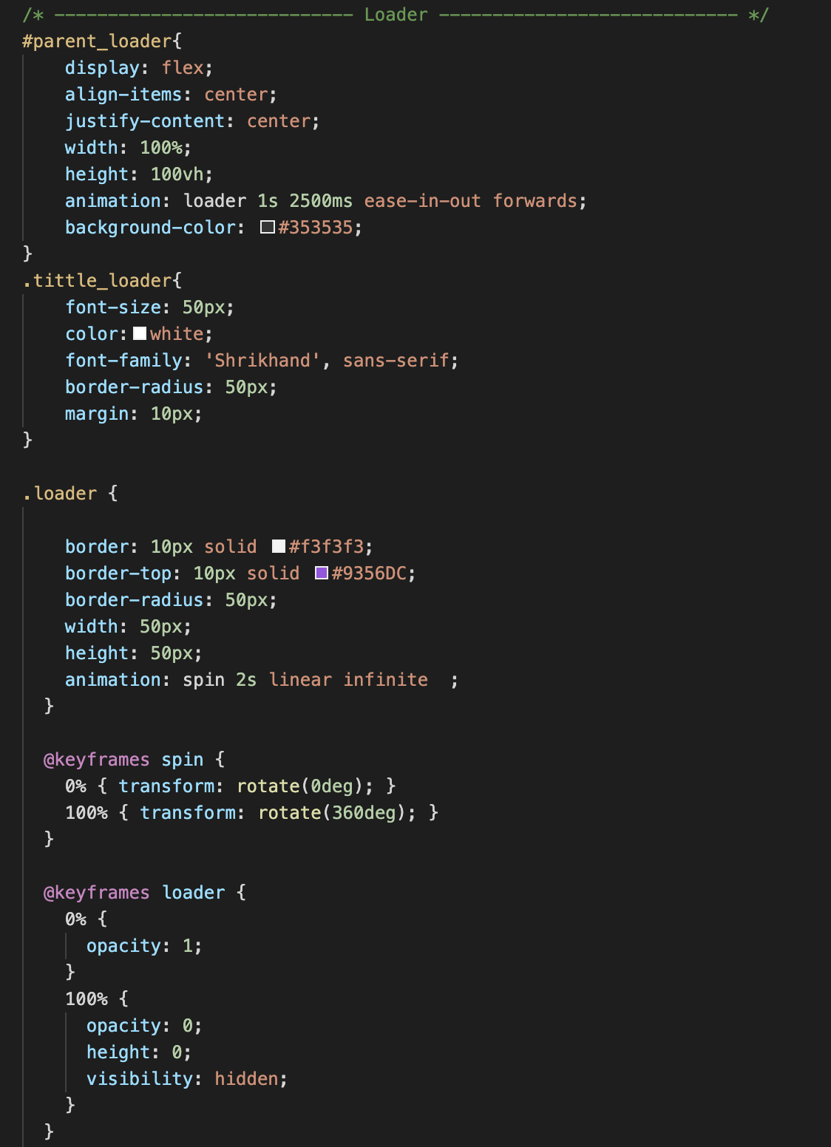
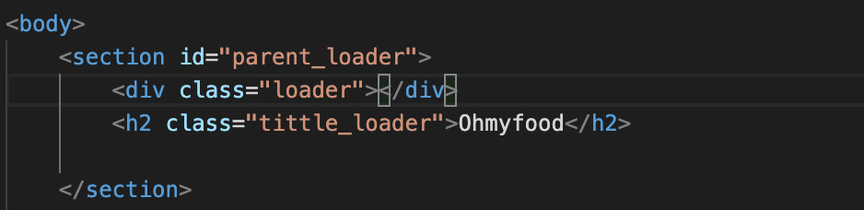
Les animations en détails point par point
CSS
HTML

Slide 7
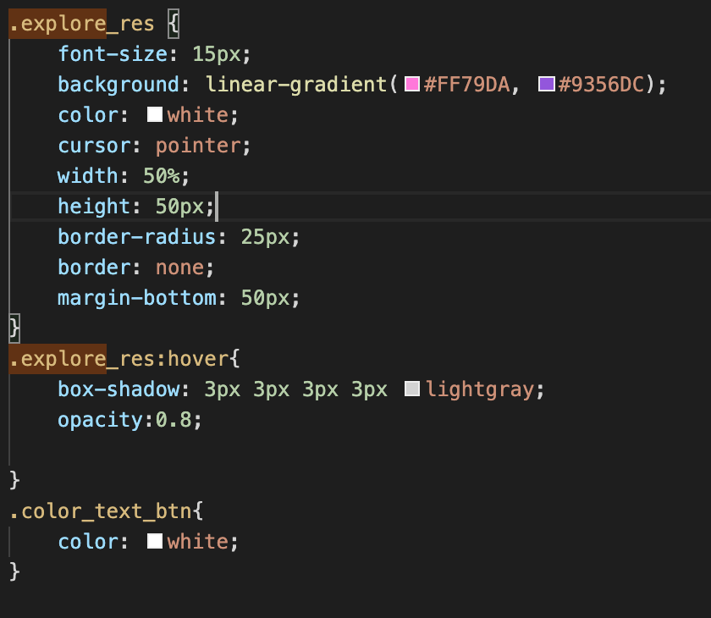
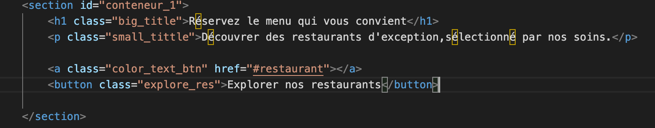
Le bouton
CSS
HTML

Slide 8
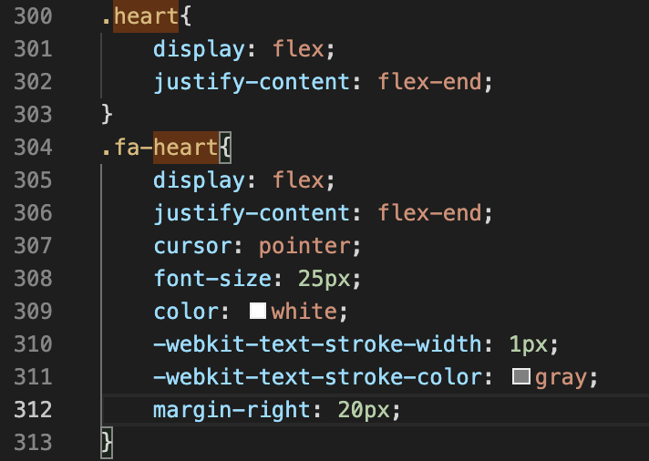
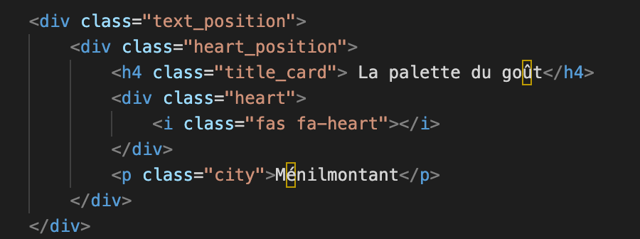
Le cœur
CSS
HTML

Slide 9
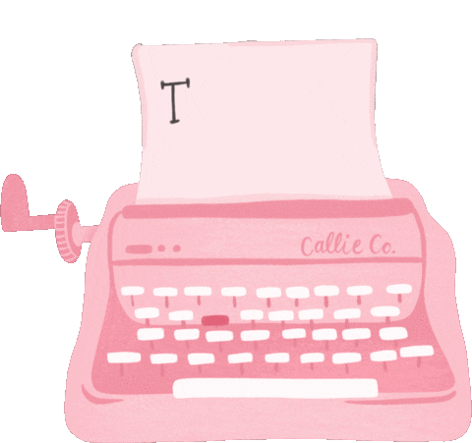
Merci pour votre écoute !

